Slide 1



Cloud Databases i Database as Service rešenja PostgreSQL / ElephantSQL
Srđan ognjanović, 847

Slide 2
Sadržaj
Teorijski deo – Cloud baze podataka
Cloud computing
Tipovi cloud computing-a
Razlike između tradicionalnih i cloud baza podataka
Načini reprezentacije cloud baza podataka
Tipovi cloud baza podataka
Database as Service (DBaaS)
Prednosti i nedostaci cloud baza podataka
Praktični deo – ElephantSQL
O tehnologiji
Planovi, cene i servisi
Kreiranje instance i navigacioni meni
Interakcija sa bazom putem web browsera
Mogućnosti i alati

Slide 3
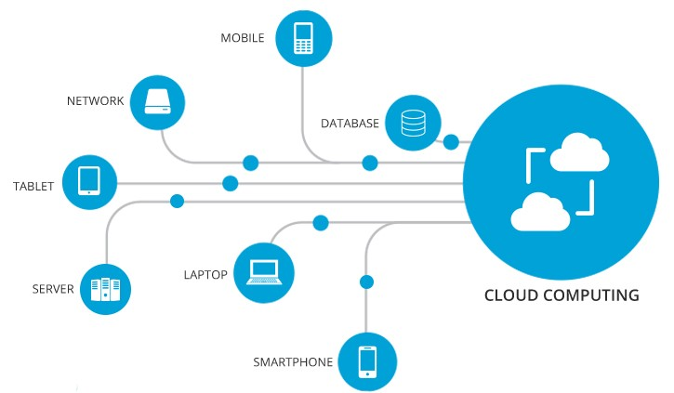
Cloud computing
Računarstvo u oblaku je paradigma koja obezbeđuje računarsku infrastrukturu platformi i softvera kao usluga putem Interneta
Izazov upravljanja petabajtima podataka na skalabilan način
Može se izbeći trošenje sredstava na hardversku infrastrukturu i održavanje, plaćanjem samo određenih usluga prema zahtevima i potrebi
Obezbeđivanje efikasne skalabilnosti, jer se lako može pribaviti neophodna količina resursa
Povećanje produktivnosti iz razloga što otklanja potrebu za raznim aktivnostima koje su vezane za održavanje sistema, tako da se IT tim može posvetiti važnijim poslovima

Slide 4
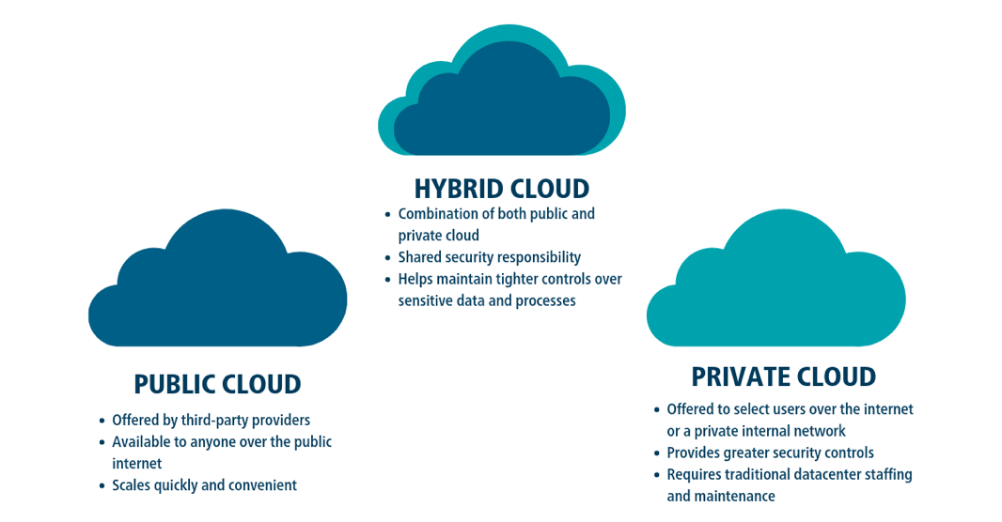
Tipovi cloud computing-a

Slide 5
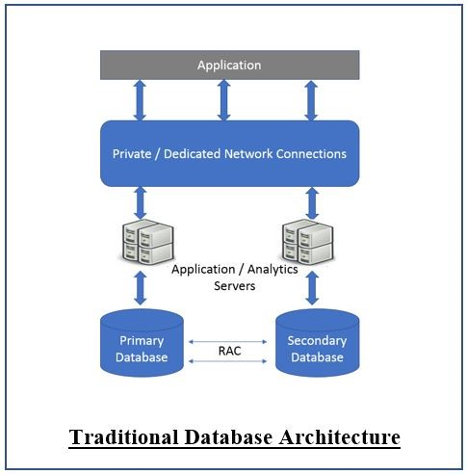
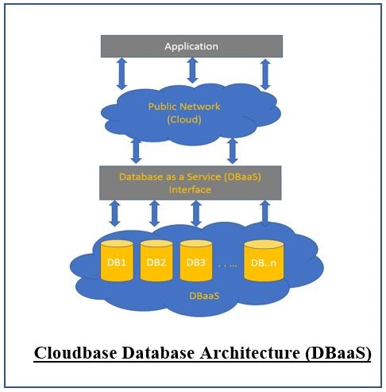
Razlike između tradicionalnih i cloud baza podataka

Slide 6
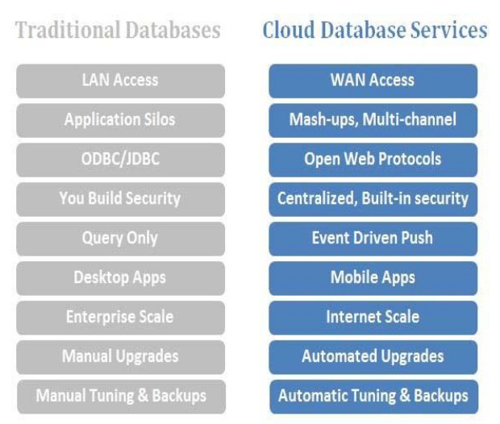
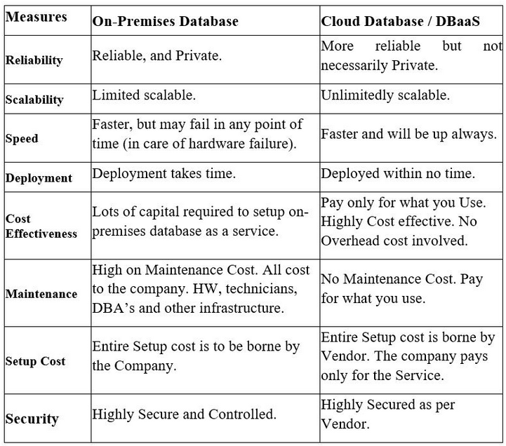
Razlike između tradicionalnih i cloud baza podataka

Slide 7
Načini reprezentacije cloud baza podataka
Postoje dva načina za pokretanje baze podataka na cloud-u:
Preko virtuelne mašine (VM)
Pokretanje preko virtuelne mašine se vrši na taj način što korisnik zakupljuje virtuelnu mašinu od provajdera na određeni vremenski period, na kojoj pokreće server baze. Kod ove vrste implementacije, korisnici koriste svoj machine image na kome instaliraju bazu, ili gotov machine image sa već instaliranom optimalnom bazom (Oracle Database 11g Enterprise on Amazon EC2)
Putem servisa (DBaaS)
Kod ovog pristupa korisnik dobija bazu u obliku servisa, što znači da korisnik ne mora da pokreće virtuelnu mašinu i da na njoj instalira i održava bazu. Sve ovo, za korisnika obezbeđuje provajder. Kod ovakvog pristupa korisnik plaća servis na osnovu toga koliko je koristio bazu (Google's BigTable, Amazon RDS, Microsoft Azure SQL)

Slide 8
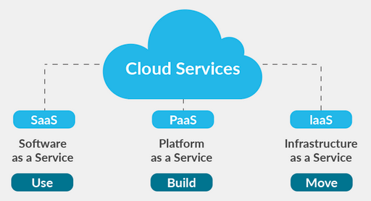
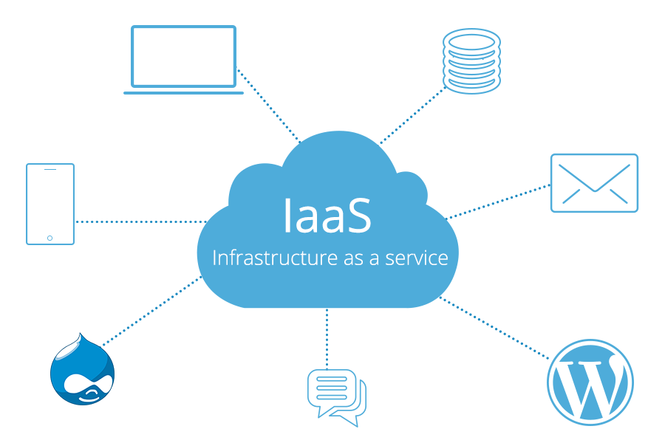
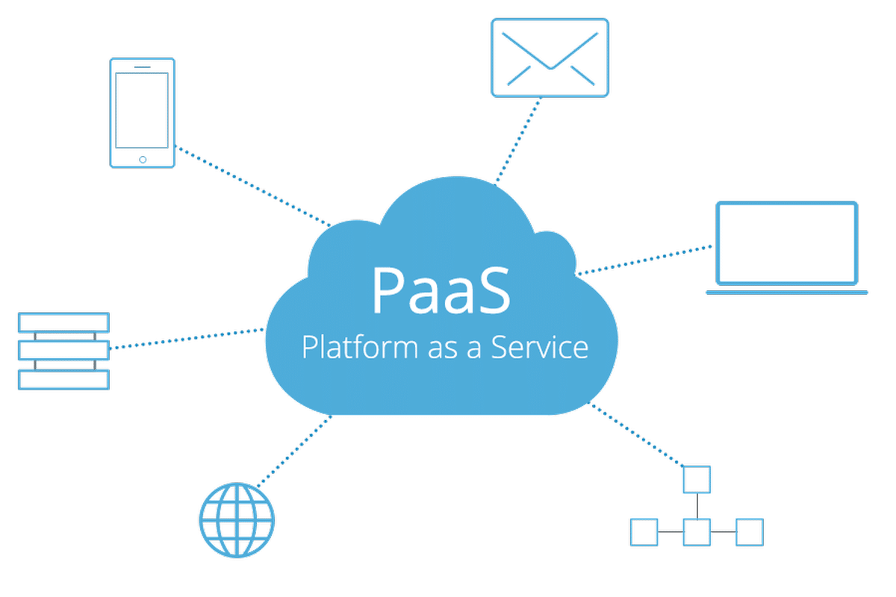


Tipovi cloud baza podataka
Većina usluga računarstva u oblaku spada u četiri široke kategorije:
Infrastruktura kao usluga (IaaS)
Platforma kao usluga (PaaS)
Bez servera (Serverless)
Softver kao usluga (SaaS) -> Baza u vidu servisa (DBaaS)

Slide 9
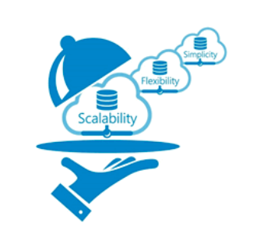
Database as Service (DBaaS)
Cloud baze podataka karakterišu:
Pouzdanost
Dostupnost
Zaštita
Mehanizmi za oporavak
Jednostavnost
Niska cena
Skalabiblnost
Provajderi:
Amazon nudi različite RDS db engine-e kao što su Amazon Aurora, PostgreSQL, MySQL, MariaDB, Oracle, MicrosoftSQL Server
Microsoft Azure obezbeđuje Azure Database za PostgreSQL, MySQL i MariaDB
Tipovi: SQL i NoSQL

Slide 10
Prednosti i nedostaci cloud baza podataka
Prednosti
Nedostaci
Cena održavanja
Skalabilnost
Elastičnost
Smanjen administrativni teret
Dostupnost
Poboljšana bezbednost
Jednostavna implementacija
Efikasan oporavak
Cena održavanja
Nefleksibilnost
Vreme zastoja
Redudantnost
Propusni opseg

Slide 11
ElephantSQL

Slide 12
ElephantSQL
ElephantSQL predstavlja PostgreSQL open-source bazu podataka hostovanu na cloud-u
Provajder ovog servisa upravlja administrativnim procesima vezanim za PostgreSQL kao što su:
Instalacija
Nadogradnja do najnovije stabilne verzije
Upravljanje backup-ovima odnosno rezervnim kopijama
Konstantni monitoring nad serverima
Automatsko prebacivanje obrade na drugi server (Follower) usled otkaza
Obezbeđuje web browser konzolu za rad
ElephantSQL je takođe moguće integrisati sa nekoliko cloud aplikacionih platformi, što omogućava da korisnička aplikacija i baza mogu da se nađu na istom data centru
ElephantSQL podržava sledeće cloud platforme: Amazon Web Services (AWS), Google Cloud Platfrom, Microsoft Azure i IBM Cloud

Slide 13
Planovi, cene i servisi
Planovi
Servisi
Deljivi planovi (Shared Plans)
Namenski planovi (Dedicated Plans)
Namenski planovi sa opcijom sledbenika (Dedicated Plans with Followers)
Nadgledanje (Monitoring)
Rezervne kopije (Backups)
Administracija (Administration)
Mobilnost (Mobility)
Naplate (Billing)
Korisnička podrška (Support)

Slide 14
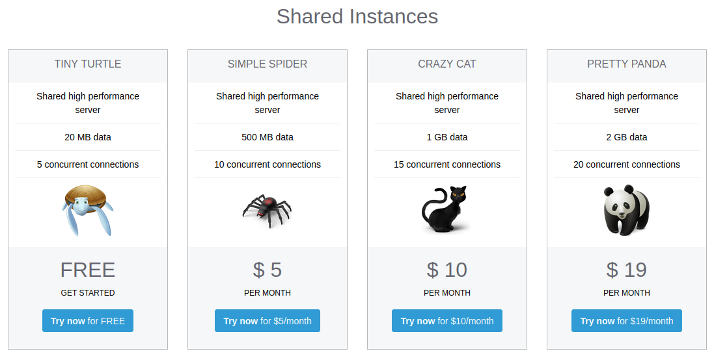
Planovi se razlikuju po tome koliko je prostora na raspolaganju korisniku i koliko konkurentnih konekcija na instanci plan podržava!

Slide 15
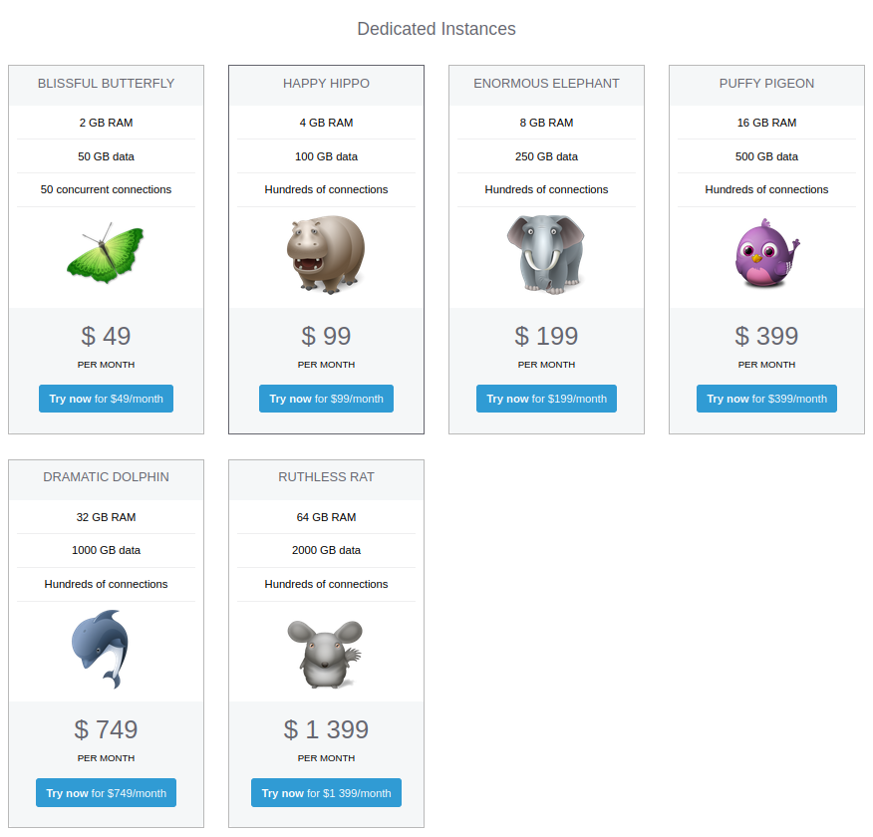
Znatno više raspoloživnog prostora i veći broj konkurentnih konekcija, bolji monitoring i mogućnost da jedna instanca sadrži više baza!

Slide 16
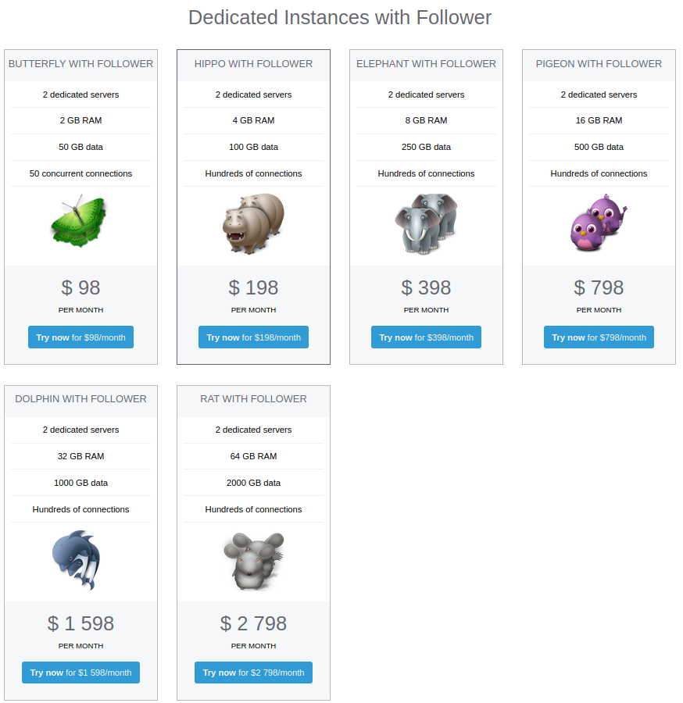
Identične opcije kao I prethodna grupa, s tim što obezbeđuje dodatne mogućnosti koje se tiču oporavka baze kroz read only kopije, koje ubrzavaju upite i služe kao stand-by backup!

Slide 17
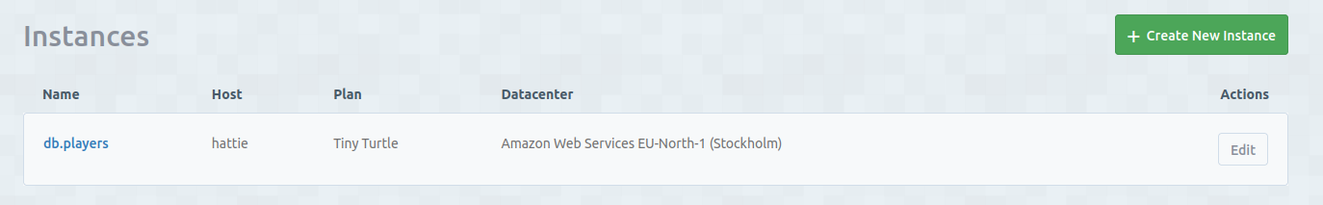
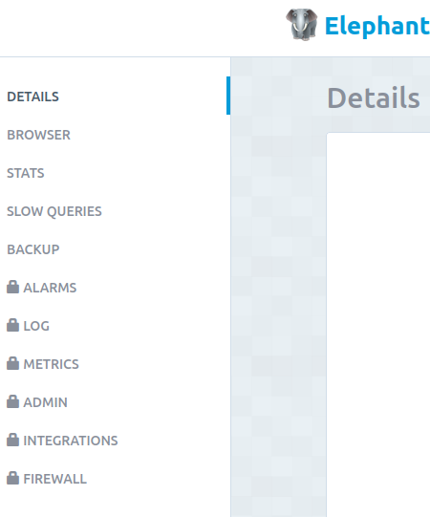
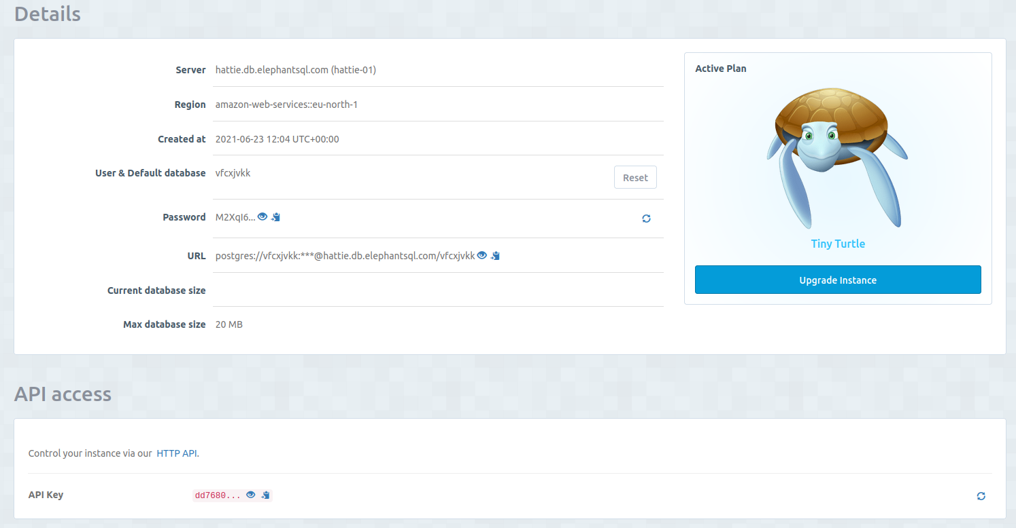
Kreiranje instance i navigacioni meni

Slide 18
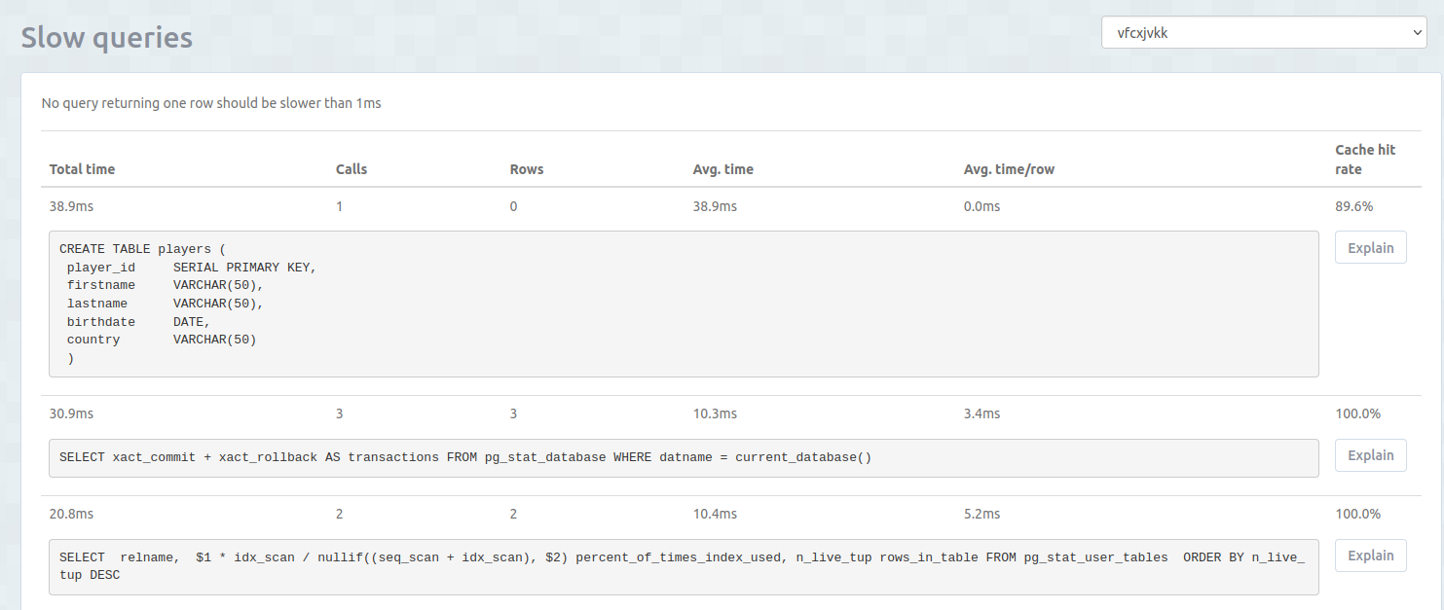
Interakcija sa bazom putem web browsera

Slide 19
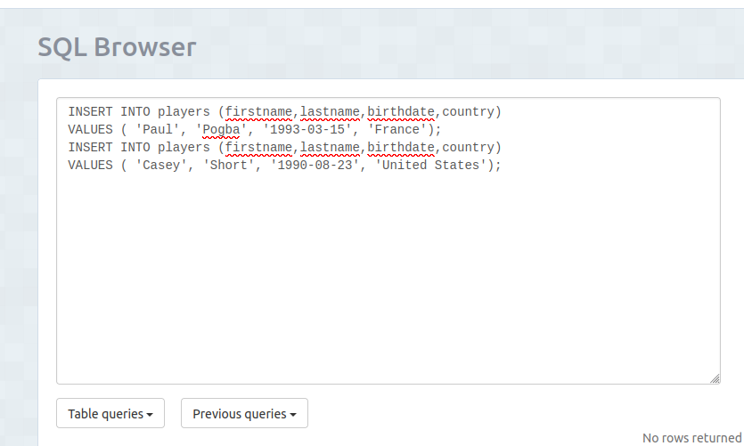
Interakcija sa bazom putem web browsera

Slide 20
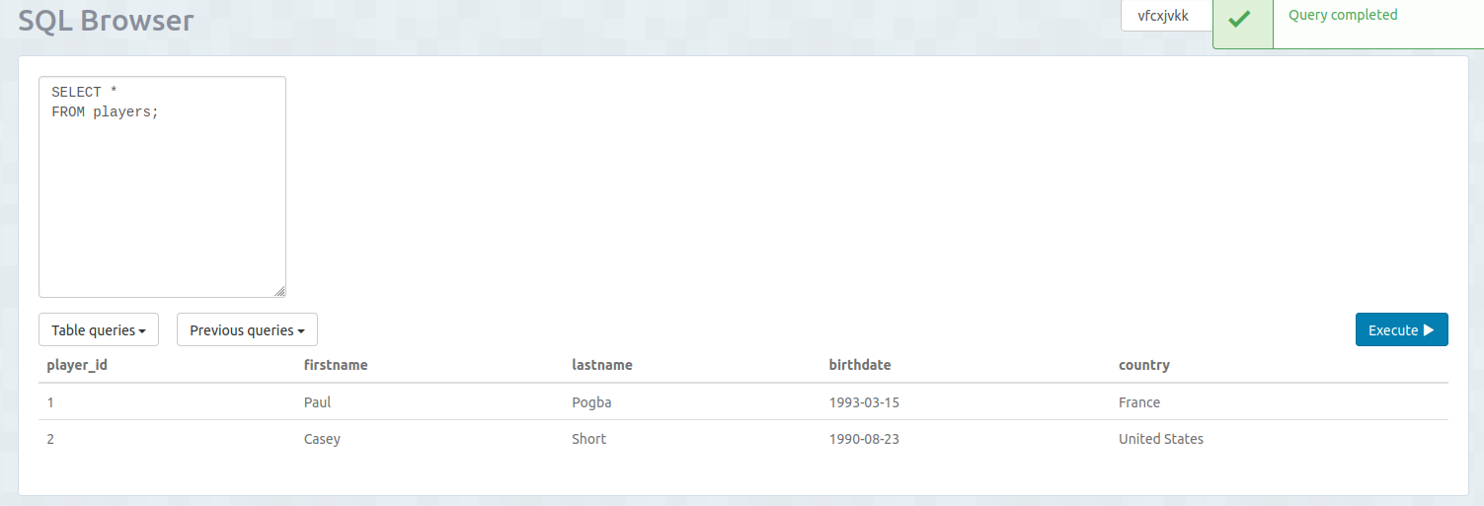
Interakcija sa bazom putem web browsera

Slide 21
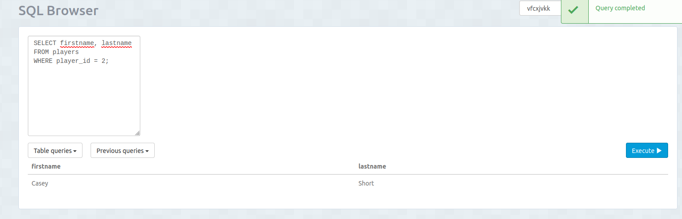
Interakcija sa bazom putem web browsera

Slide 22
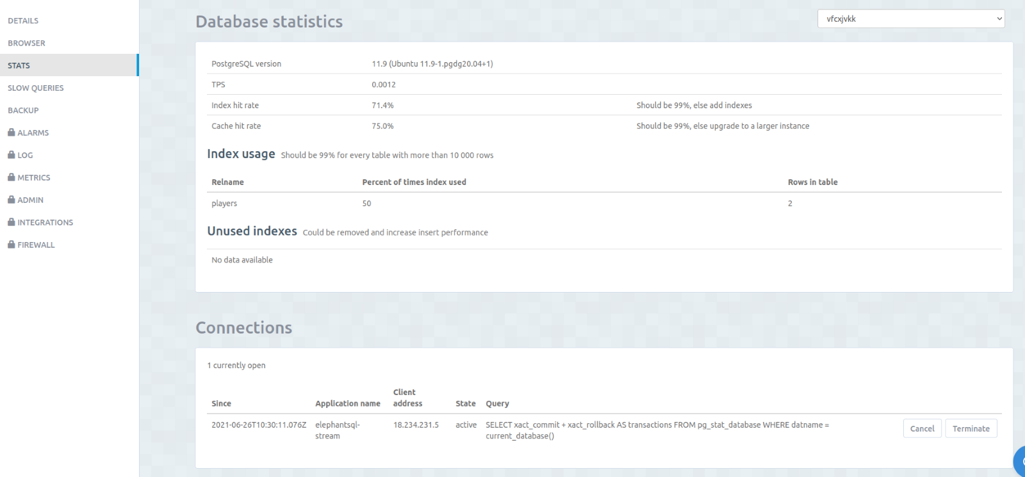
Mogućnosti i alati - Stats

Slide 23
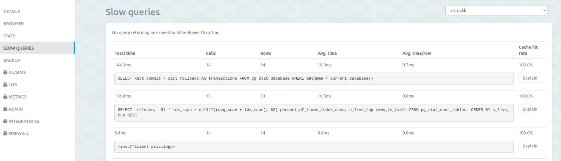
Mogućnosti i alati – Slow queries

Slide 24
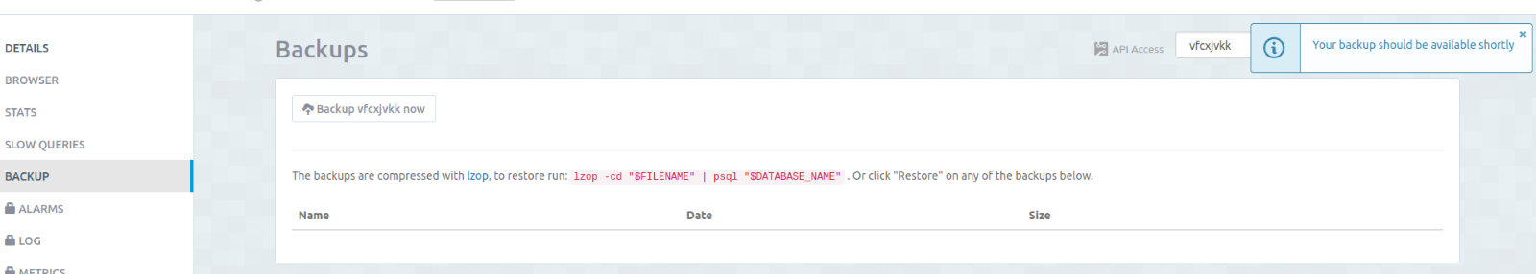
Mogućnosti i alati - Backup

Slide 25
Zaključak
Cloud baza podataka je kolekcija struktuiranih ili nestruktuiranih podataka, koji se nalaze na privatnoj ili javnoj cloud infrastrukturi
Bazu na cloud-u je moguće implementirati:
Preko zakupa virtuelne mašine, na kojoj korisnik sam podiže odgovarajuću instancu
Ili preko baze u vidu servisa (DBaaS) i plaća korišćenje usluga koje obezbeđuje provajder
Ovim putem se gubi potreba za posedovanjem adekvatnog hardvera kao i instaliranja i održavanja baze
Prednosti DBaaS-a su: ušteda u troškovima – korisnik ne mora da ima infrastrukturu, da plaća softver i osoblje koje bi održavalo ceo sistem, efikasna skalabilnost, kako vertikalna tako i horizontalna, veća dostupnost u poređenju sa tradicionalnim bazama, ubrzan razvoj aplikacija i jednostavno upravljanje bazama (putem web browser konzole)

Slide 26


